Slide 1


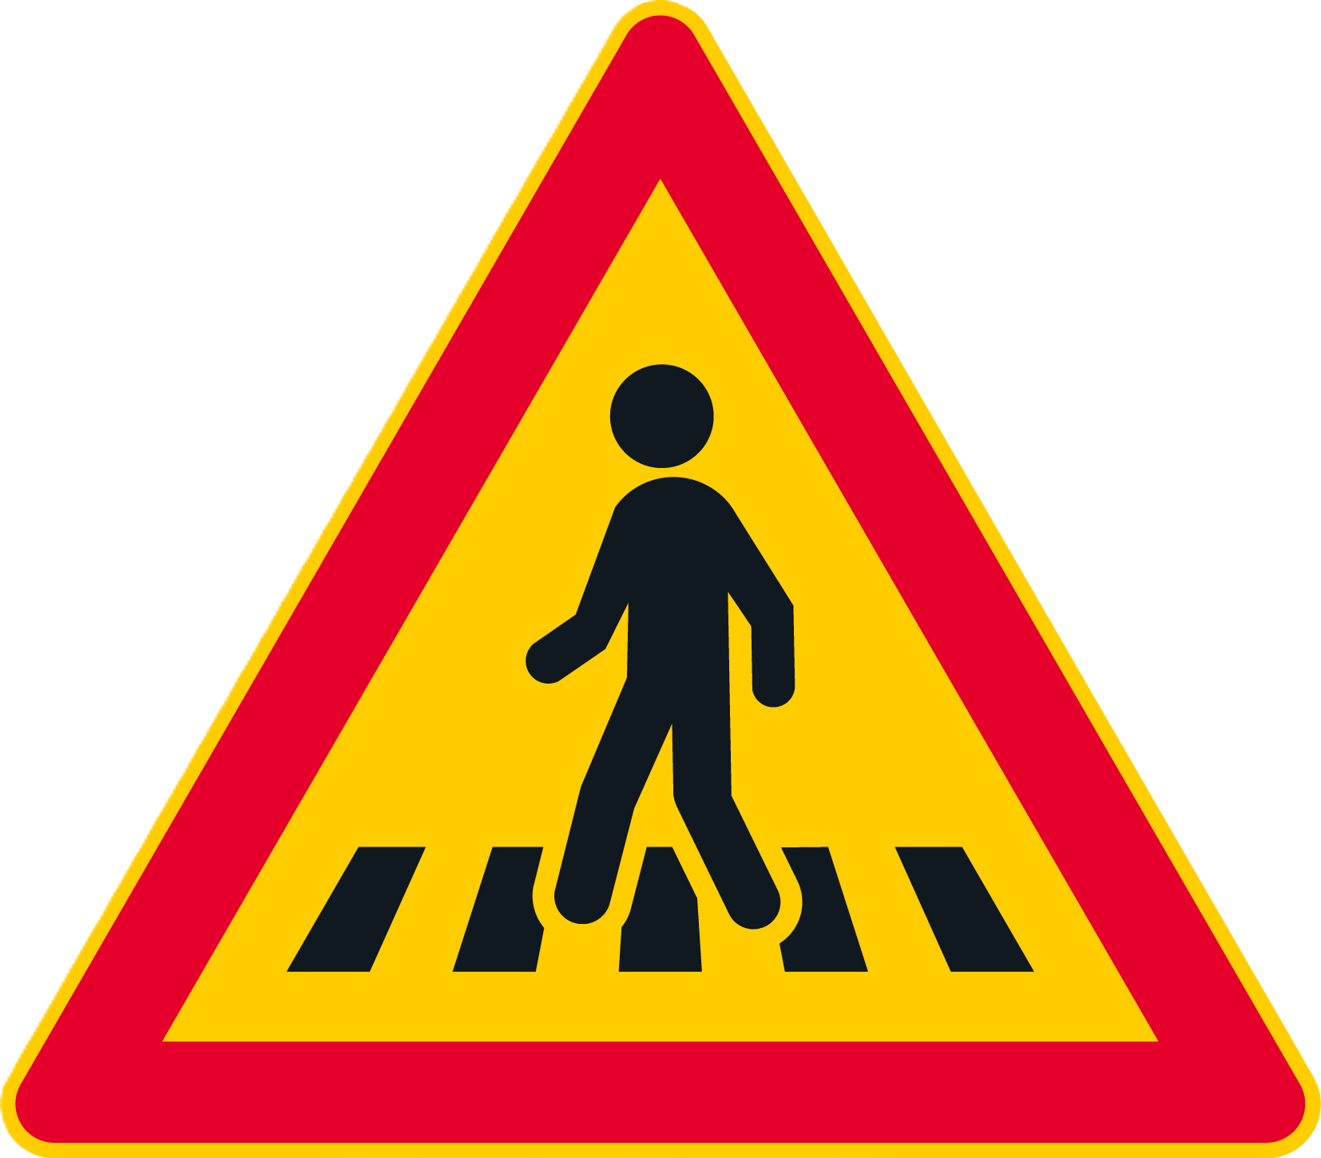




Liikennemerkkikirjasto ja merkkien käyttö
Jos teet suunnitelmasi esimerkiksi PowerPointin avulla, voit hyödyntää tähän liikennemerkkikirjastoon koottuja usein tilapäisissä järjestelyissä tarvittavia merkkejä. Jos tarvitsemaasi merkkiä ei löydy, voit etsiä puuttuvan merkin Väyläviraston verkkosivuilta.
Kopioi liikennemerkkikirjastosta tarvitsemasi liikennemerkit käyttämällesi pohjakartalle. Muuta tarvittaessa merkin kokoa. Merkkejä voi myös kääntää tai kiertää.
Merkitse suunnitelmaan näkyviin jäävät ja peitettävät/poistettavat olemassa olevat merkit sekä tilapäisesti asetettavat merkit.
Ota liikennemerkkien sijoittelussa huomioon havaittavuus – onko merkki mahdollista havaita tarpeeksi aikaisin, jääkö merkki näkemäesteen taa? Varoita kaikkia työalueen suuntaan saapuvia reittejä, huomioi kaikki kulkumuodot.
HUOM! Samaan pylvääseen sijoitetaan yleensä korkeintaan kaksi merkkiä lisäkilpineen. Ylimmäiseksi sijoitetaan merkki, joka on liikenteen kannalta tärkeämpi. Merkkiin liittyvät lisäkilvet sijoitetaan suoraan sen alle.
Viereisestä liikennemerkkitornista voit katsoa apua merkkien keskinäiseen järjestykseen.
Kopioi alla olevat mustat jalustat suunnitelmaasi. Käytä niitä kuvaamaan liikennemerkin suunniteltua sijoituskohtaa sekä katselusuuntaa viereisen esimerkin mukaisesti.
( )
Katselusuunta
( )
Katselusuunta
( )
Katselusuunta

Slide 2






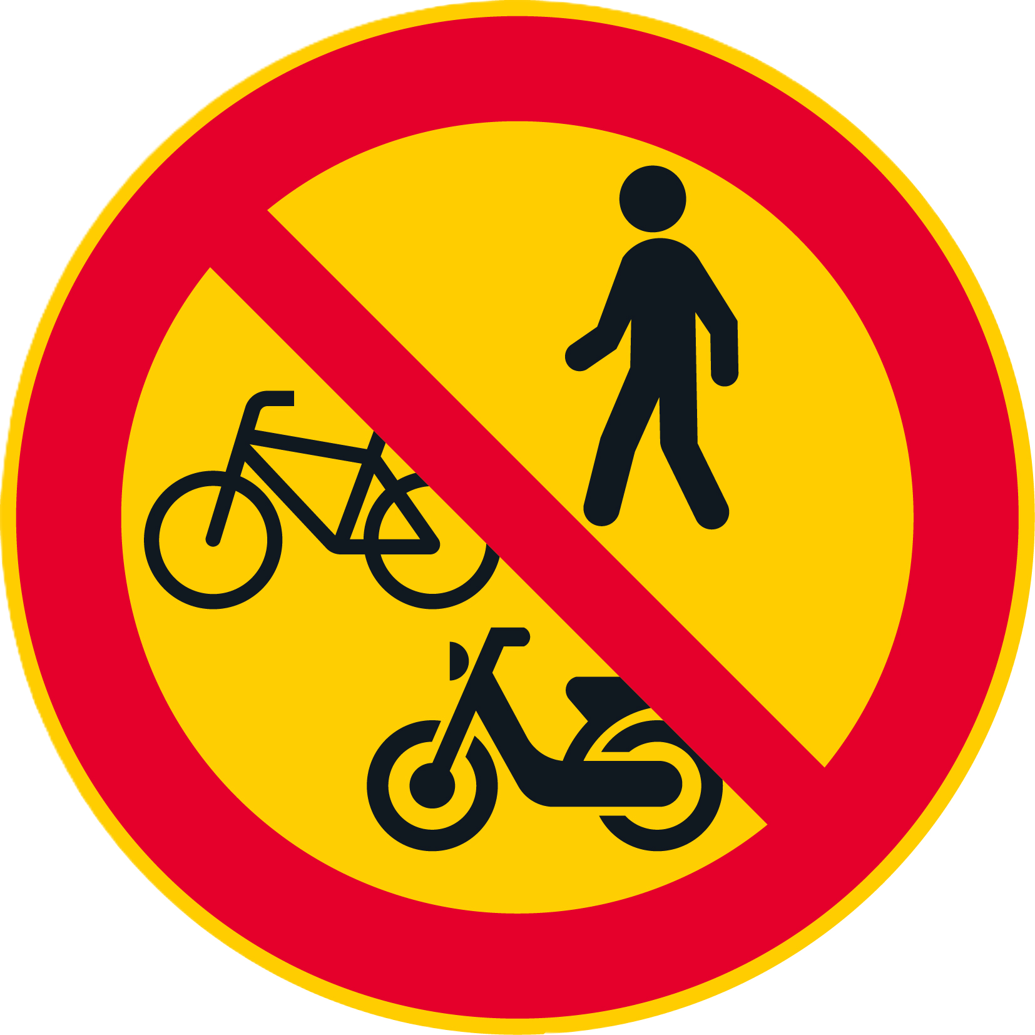
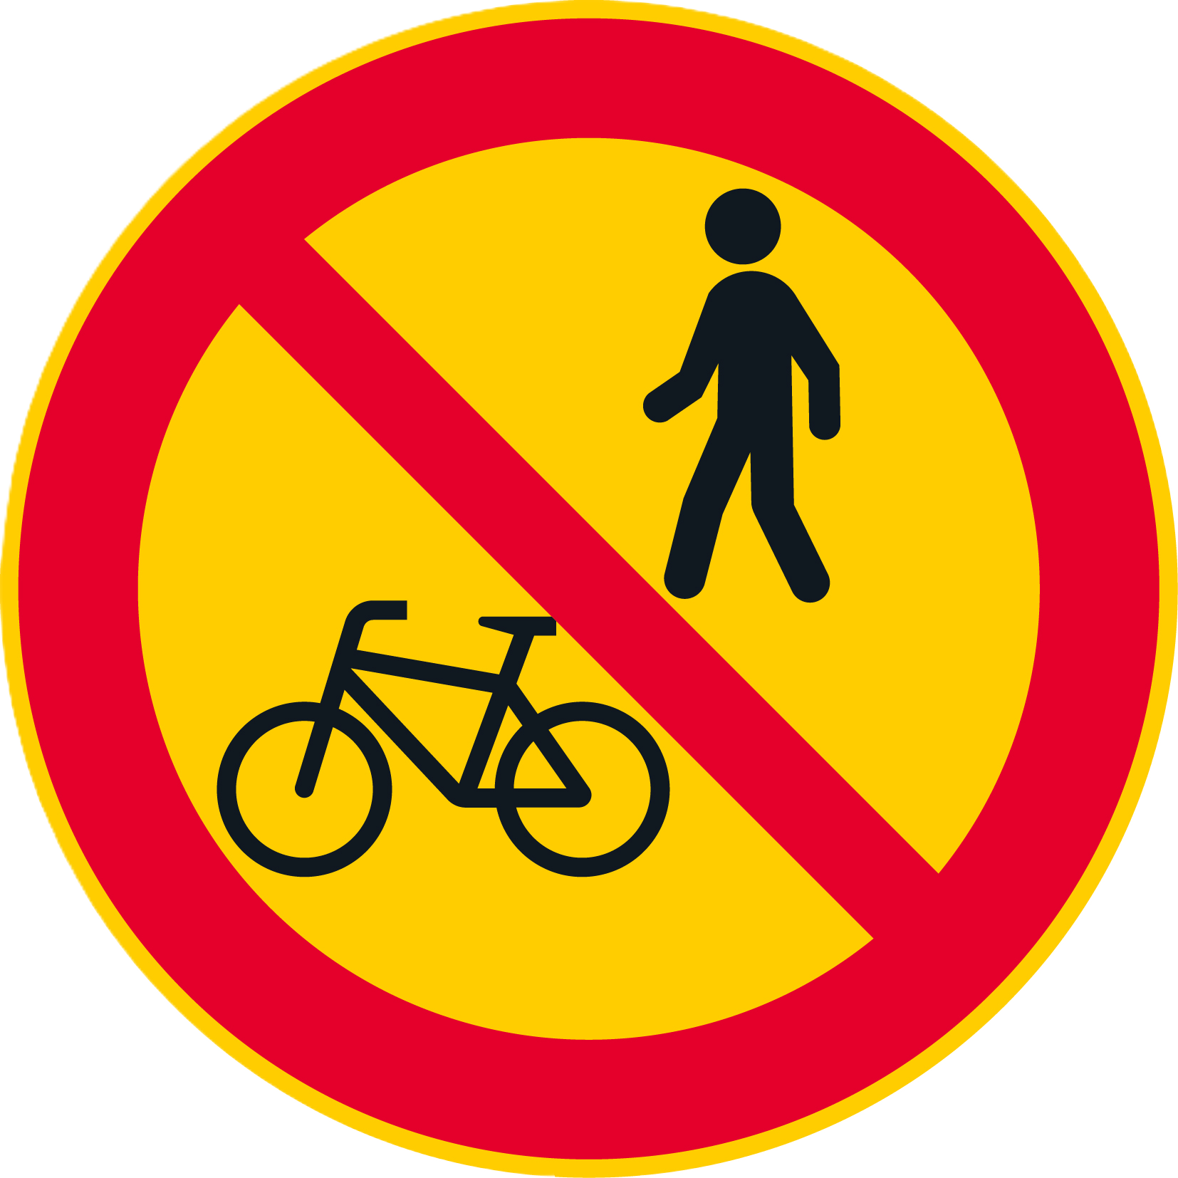









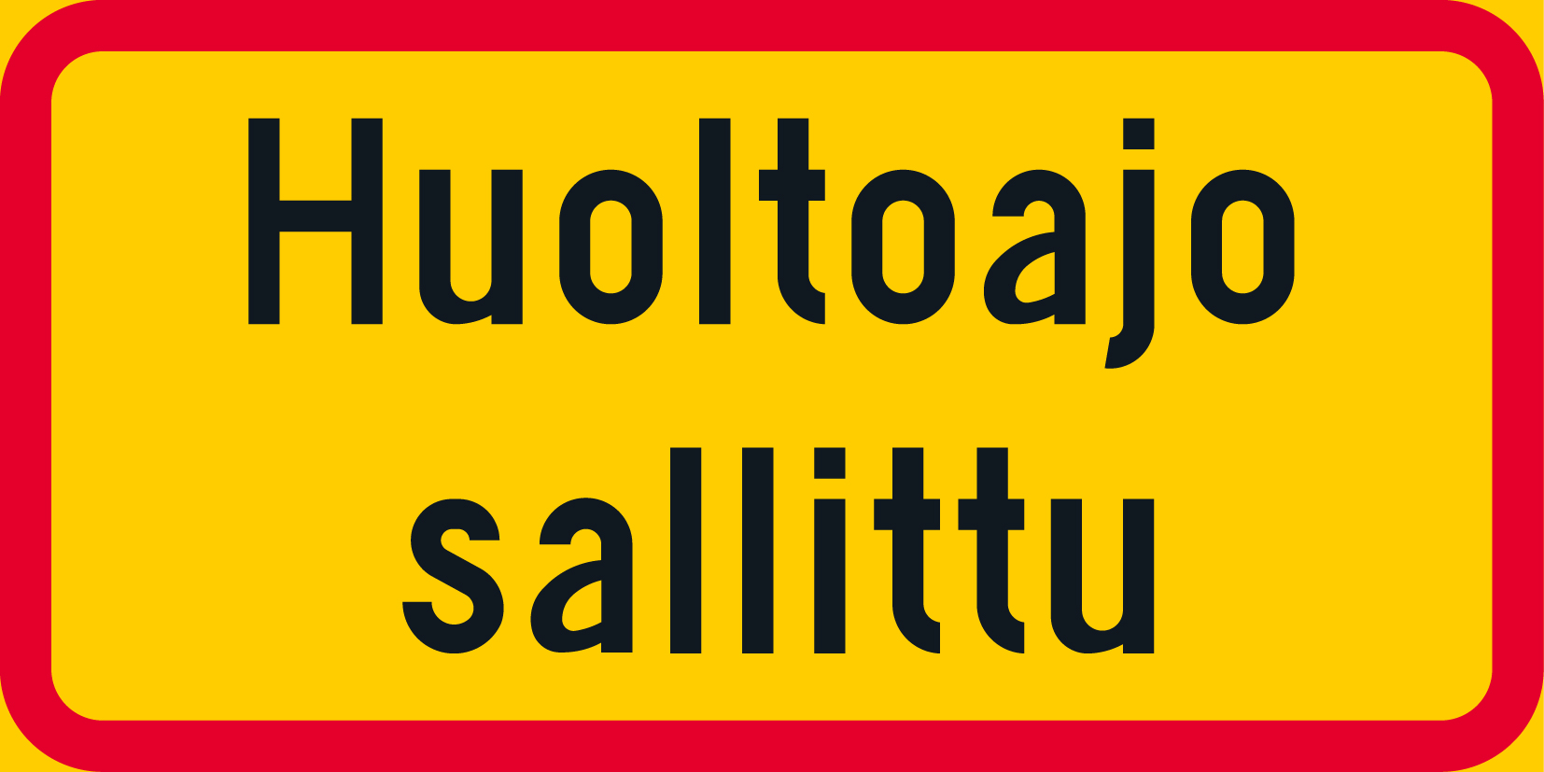

Kielto- ja rajoitusmerkit
Varoitusmerkit
A11: Tietyö
A33: Muu vaara
A4: Kapeneva tie
A5: Kaksisuuntainen liikenne
C1: Ajoneuvolla ajo kielletty
C17: Kielletty ajosuunta
C2: Moottorikäyttöisellä ajoneuvolla ajo kielletty
C3: Kuorma- ja pakettiautolla ajo kielletty
A9: Epätasainen tie
A23: Liikennevalot
A15: Suojatien ennakkovaroitus
A18: Pyöräilijöitä
C15: Jalankulku, polkupyöräily ja mopolla ajo kielletty
C14: Jalankulku ja polkupyörällä ajo kielletty
C11: Polkupyörällä ajo kielletty
C13: Jalankulku kielletty
A22.1: Sivutien risteys
A22.2: Sivutien risteys
A22.4: Sivutien risteys
A22.3: Sivutien risteys
C18: Vasemmalle kääntyminen kielletty
C19: Oikealle kääntyminen kielletty
C20: U-käännös kielletty
+ LISÄKILVET
H1: Kohde risteävässä suunnassa
H25: Tekstillinen lisäkilpi
C37: Pysäyttäminen kielletty
C38: Pysäköinti kielletty
C39: Pysäköintikieltoalue
C40: Pysäköintikieltoalue päättyy
H2: Kohde nuolen suunnassa
H10: Vaikutus nuolen suuntaan
H11: Vaikutusalue päättyy
H9.1: Vaikutus molempiin suuntiin
H9.2: Vaikutus molempiin suuntiin
C32: Nopeusrajoitus
C33: Nopeusrajoitus päättyy
C32: Nopeusrajoitus
C33: Nopeusrajoitus päättyy

Slide 3


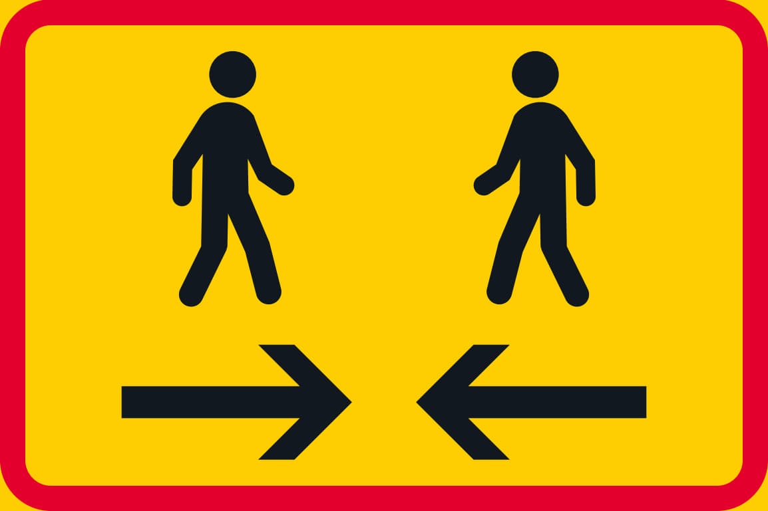
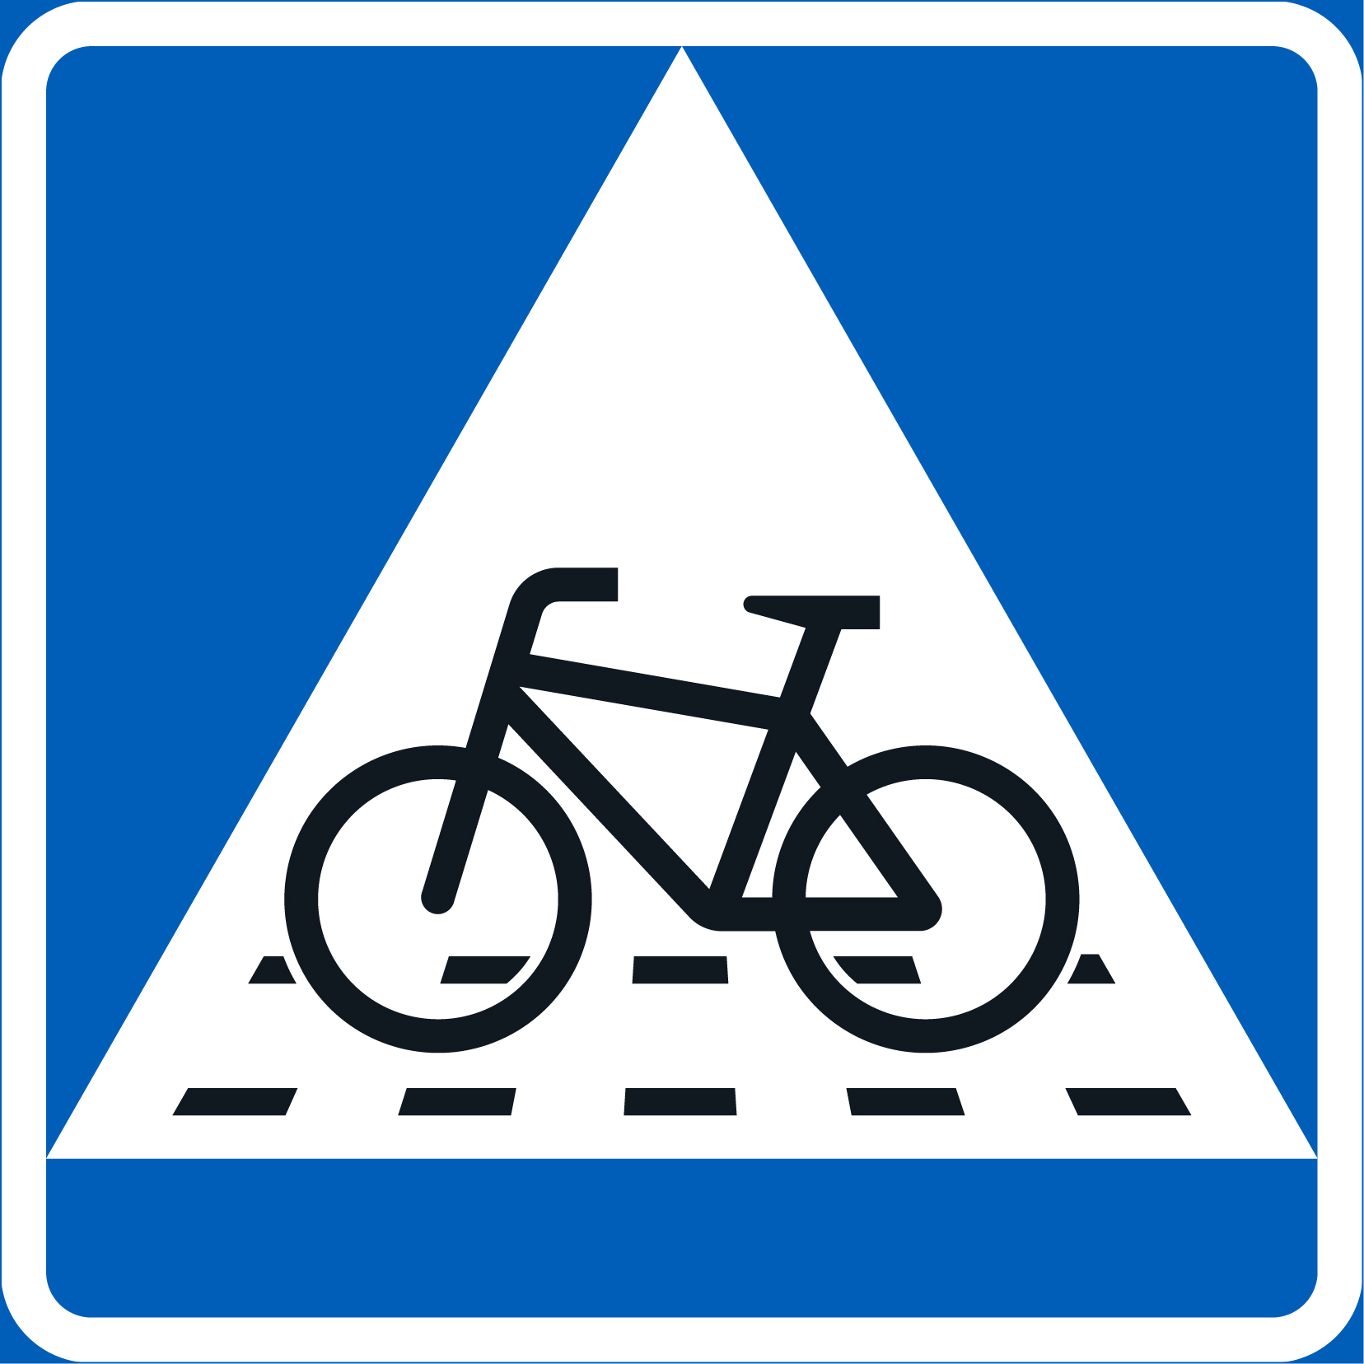

Etuajo-oikeus ja väistämismerkit
Määräysmerkit
+ lisäkilvet
+ lisäkilvet
B5: Väistämisvelvollisuus risteyksessä
B6: Pakollinen pysäyttäminen
D4: Jalkakäytävä
D6: Yhdistetty pyörätie ja jalkakäytävä
H23.2: Kaksisuuntainen pyörätie
H9.1: Vaikutus molempiin suuntiin
H23.1: Kaksisuuntainen pyörätie
H27: Ylijatkettu jalkakäytävä
B3: Etuajo-oikeus kohdatessa
B4: Väistämisvelvollisuus kohdatessa
D7.1: Pyörätie ja jalkakäytävä rinnakkain
D7.2: Pyörätie ja jalkakäytävä rinnakkain
B7: Väistämisvelvollisuus pyöräilijän tienylityspaikassa
D3.2: Liikenteenjakaja
D3.1: Liikenteenjakaja
D3.3: Liikenteenjakaja

Slide 4
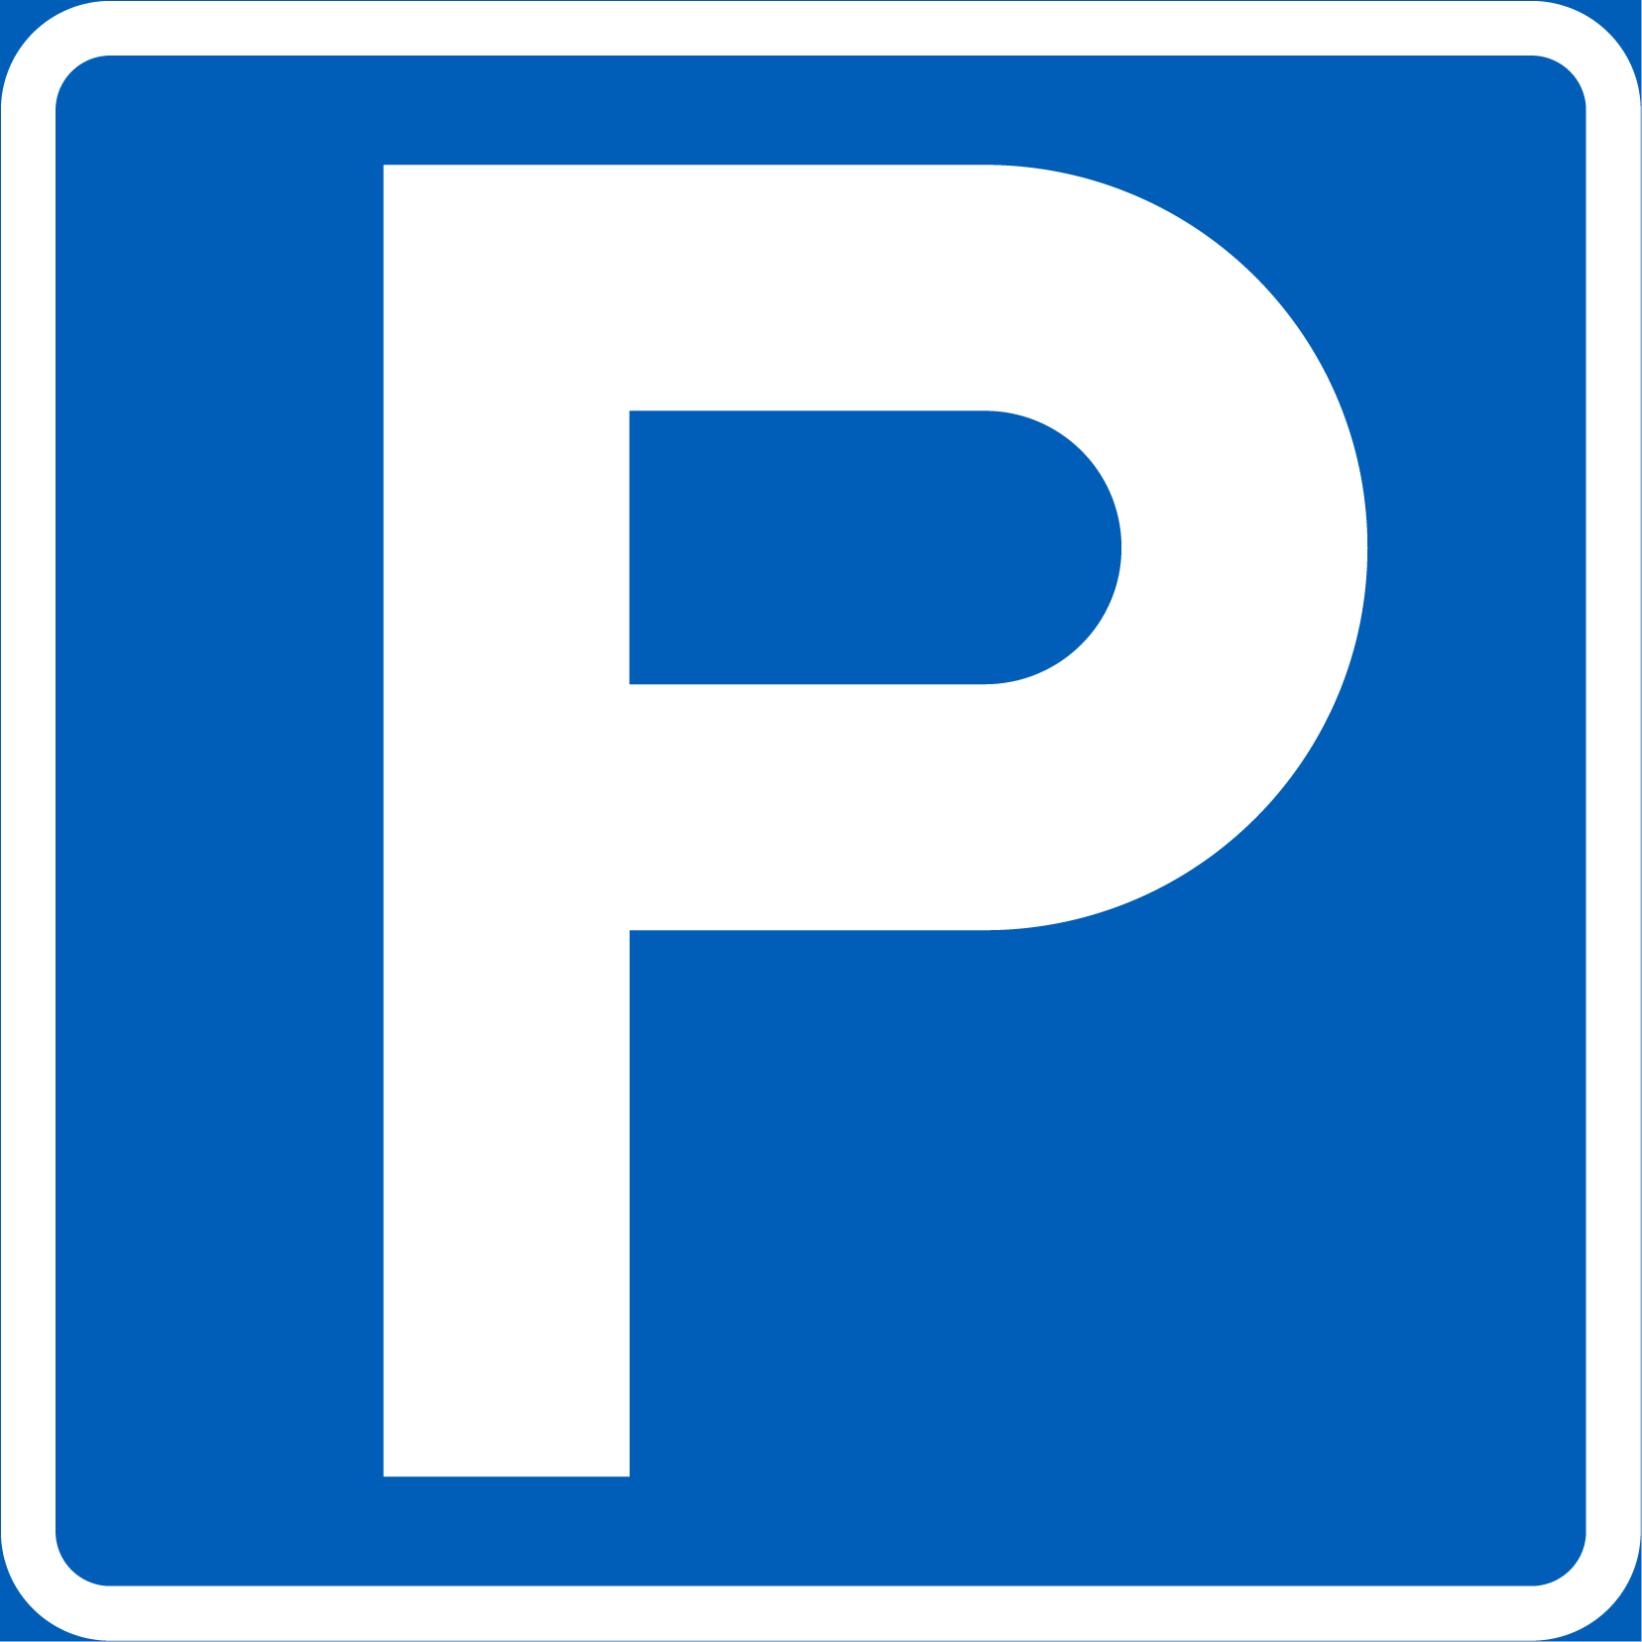






Sääntömerkit
Opastusmerkit
+ lisäkilvet
F4.2: Kiertotien suunnistustaulu
F4.2: Kiertotien suunnistustaulu
E1: Suojatie
E2: Pysäköintipaikka
E6: Linja-autopysäkki
F6: Ajoreittiopastus
F5: Kiertotieopastus
F15: Kiertotien viitta
F15: Kiertotien viitta
Muut merkit
F24.3: Umpitie
F24.1: Umpitie
F24.2: Umpitie
+ lisäkilvet
+ lisäkilvet
F52: Jalankulkijalle tarkoitettu reitti
F50: Tietylle ajoneuvolle tarkoitettu reitti
I13: Siirtokehotus
H10: Vaikutus nuolen suuntaan
H11: Vaikutusalue päättyy
H9.1: Vaikutus molempiin suuntiin
H10: Vaikutus nuolen suuntaan
H9.1: Vaikutus molempiin suuntiin

